Slide 1
Правоприменительная практика
Свердловского УФАС России в сфере пресечения антиконкурентных соглашений
Смирнова Ольга –
начальник отдела
по борьбе с картелями
Свердловского УФАС России
Екатеринбург, 18.06.2019

Slide 2
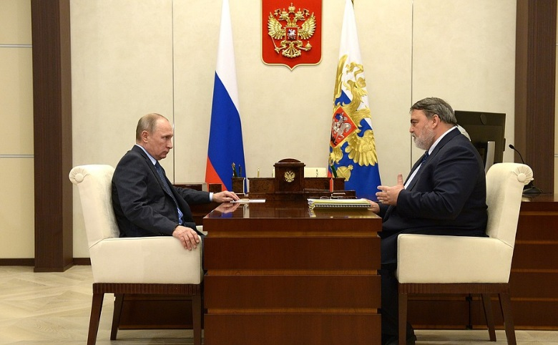
Президентом РФ В.В. Путиным неоднократно отмечалось, что приоритетной задачей ФАС России является создание нормальных условий функционирования экономики, для чего, в том числе, необходимо серьезно активизировать борьбу с картелями

Slide 3
Указом Президента РФ от 21.12.2017 № 618 утверждён Нацплан развития конкуренции на 2018-2020
Формирование в обществе нетерпимого отношения к монополизации рынка
Правоохранительным органам (МВД РФ, СК РФ и ФСБ РФ) поручено обеспечить во взаимодействии с ФАС России организацию выявления, предупреждения, пресечения и раскрытия ограничивающих конкуренцию соглашений (картелей)
Свердловское УФАС России активно взаимодействует с правоохранительными органами

Slide 4
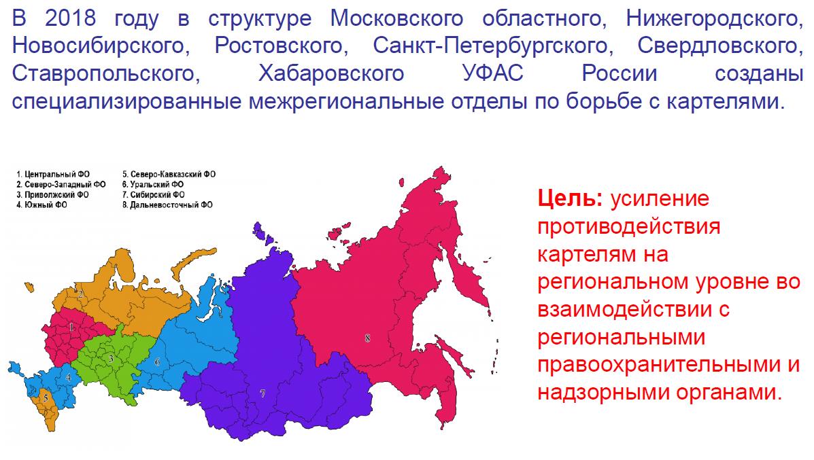
Усиление работы по противодействию картелям на региональном уровне

Slide 5
АНТИКОНКУРЕНТНЫЕ
СОГЛАШЕНИЯ
на рынках
на торгах
между продавцами
между покупателями
Горизонтальные (картели)
ч. 1 ст. 11 ФЗ-135
Иные соглашения
ч. 4 ст. 11 ФЗ-135
органов власти
между собой
и с ХS
ст. 16
Вертикальные
(между покупателями и продавцами)
на рынке на торгах
ч. 2 ст. 11 п. 1 ч. 1 ст. 17

Slide 6
Статистика Свердловского УФАС России
6
Количество дел по ст. 11 Закона о защите конкуренции

Slide 7
85% дел о картелях – сговоры на торгах
Следует усилить работу по противодействию картелям. Ущерб бюджетов всех уровней от сговоров в сфере госзакупок оценивается приблизительно в 2% ВВП.
премьер-министр РФ
Дмитрий Медведев.
* п. 2 ч. 1 ст. 11 ФЗ № 135 – участники торгов (ООО «Девайс» и ООО «Стройинвестгарант») – капитальный ремонт проезжей части автодороги
* п. 2 ч. 1 ст. 11 ФЗ № 135 – участники торгов (ООО «ПАК МАН» и ООО «ПАК ГРУПП») – поставка сухпайков ФГКУ «Уральский региональный поисково-спасательный отряд МЧС Россмм
* п. 2 ч. 1 ст. 11 ФЗ № 135 – участники торгов (ООО «Инномед» и ООО «Ортоклуб») – поставка эндопротезов, костного цемента

Slide 8
«Явка с повинной и активное способствование расследованию = деятельное раскаяние - возмещение ущерба»
Условия освобождение от административной ответственности:
- представление неизвестной органу достаточной для констатации события правонарушения информации;
- отказ от дальнейшего участия в сговоре;
1-й
Условия минимальный штрафа (100 000 руб):
- признание факта нарушения;
- отказ от дальнейшего участия в сговоре;
- достаточность представленных сведений для установления события правонарушения;
- не является организатором сговора
2-й и 3-й

Slide 9
«Семейные картели»
Подконтрольной признается только группа лиц, в которой одно физическое или юридическое лицо имеет возможность определять решения, принимаемые другим юридическим лицом, посредством распоряжения более чем пятьюдесятью процентами общего количества голосов, приходящихся на голосующие акции (доли), составляющие уставный капитал юридического лица и (или) осуществления функций исполнительного органа юридического лица.
В то же время одновременное участие членов одной группы лиц в торгах или в сделках на товарных рынках, если эта группа не находится под контролем одного лица, не означает обязательного наличия между ними антиконкурентного соглашения. Само по себе нахождение в одной группе лиц, даже в силу близких родственных отношений между учредителями входящих в нее хозяйствующих субъектов, не может рассматриваться как достаточное доказательство заключения между ними антиконкурентного соглашения.

Slide 10
СПАСИБО ЗА ВНИМАНИЕ!
www.sverdlovsk.fas.gov.ru

